Slide 1
AX PLATFORM — STANDARD OPERATIONS MANUAL
표준 운영매뉴얼 v3.0
모듈별 화면구성 · 운영 절차 · 장애 대응 · 백업 — 중소기업 현장 기준
v3.0 갱신: 8단계 화면 재구성을 반영했습니다 — 메뉴가 [오늘·데이터·판단·성과]+관리의 일 중심 4허브로 바뀌고, 역할별 첫 화면·오늘 할 일 홈·시작 여정 5단계·엑셀 열 매핑 등록 화면이 추가됐습니다. 화면은 전부 새 UI 실구동 캡처, 수치는 합성 샘플입니다.
에이에스씨(ASC) · 이형근 · v3.0 · 2026. 9. 13

Slide 2
DOCUMENT CONTROL
문서 규정 — 목적·적용 범위·역할
항목 | 내용
목적 | AX 플랫폼을 일상 운영하는 담당자가 화면 단위로 무엇을·언제·어떻게 하는지 정의한다
적용 범위 | 통합 웹앱 21화면 · Odoo 승인함 애드온 · 배치/백업/장애 대응 — 체험판·정식 운영 공통
개정 이력 | v1.0 최초(11화면) → v2.0 2026-09-11 4단계 반영(16화면·구성도·일과·장애 등급) → v2.1 6단계 반영(과금·신청 3화면) → v2.2 2026-09-12 7단계 반영(프로젝트·KPI 2화면) → v3.0 2026-09-13 8단계 반영(4허브 내비·오늘 홈·시작 여정·매핑 등록·용어 순화)
관리 주체 | 에이에스씨(ASC) — 원본은 git 저장소 docs/presentations/, 개정 시 커밋 이력으로 추적
역할 | 계정 권한 | 주 업무 화면
관리자 (admin) | 전 기능 + 계정·배치·Odoo 연결 | 오늘(홈) · 관리 허브 · 지금 반영(배치) · Odoo 연결
데이터 스튜어드 (steward) | 자료 반입·격리 확정·온보딩 설정 | 데이터 허브(자료 반입 홈) · 확인할 이름 · 온보딩 설정
승인자 (approver) | 판단 카드 승인/반려 | 승인함 · 브리핑 · 자동실행
열람 (viewer) | 읽기 전용 | 브리핑 · 질문 · War Room · 감사 로그
2

Slide 3
CONTENTS
목차
1 시스템 구성 — 하드웨어 구성도 · 소프트웨어 구성도
2 공통 — 접속·로그인·보안 정책 · 4허브 내비게이션과 역할별 홈 (6~7쪽)
3 일상 운영 화면 — 오늘(홈) · 승인함 · 자료 반입(매핑 포함) · 확인할 이름 · 브리핑 · 질문
4 분석·감시 화면 — 규칙 · War Room · 프로젝트·KPI 대시보드 · 감사 로그 · 자동실행 · 자산 대장
5 관리자 화면 — 온보딩 설정 · 계정 · 지금 반영(배치) · 과금 · 체험 신청 · Odoo 연결 · 서비스 상태
6 표준 운영 일과 — 일·주·월 체크리스트
7 장애 대응·백업 — 등급별 대응 · 백업/복구 · 저장소 상태
3

Slide 4
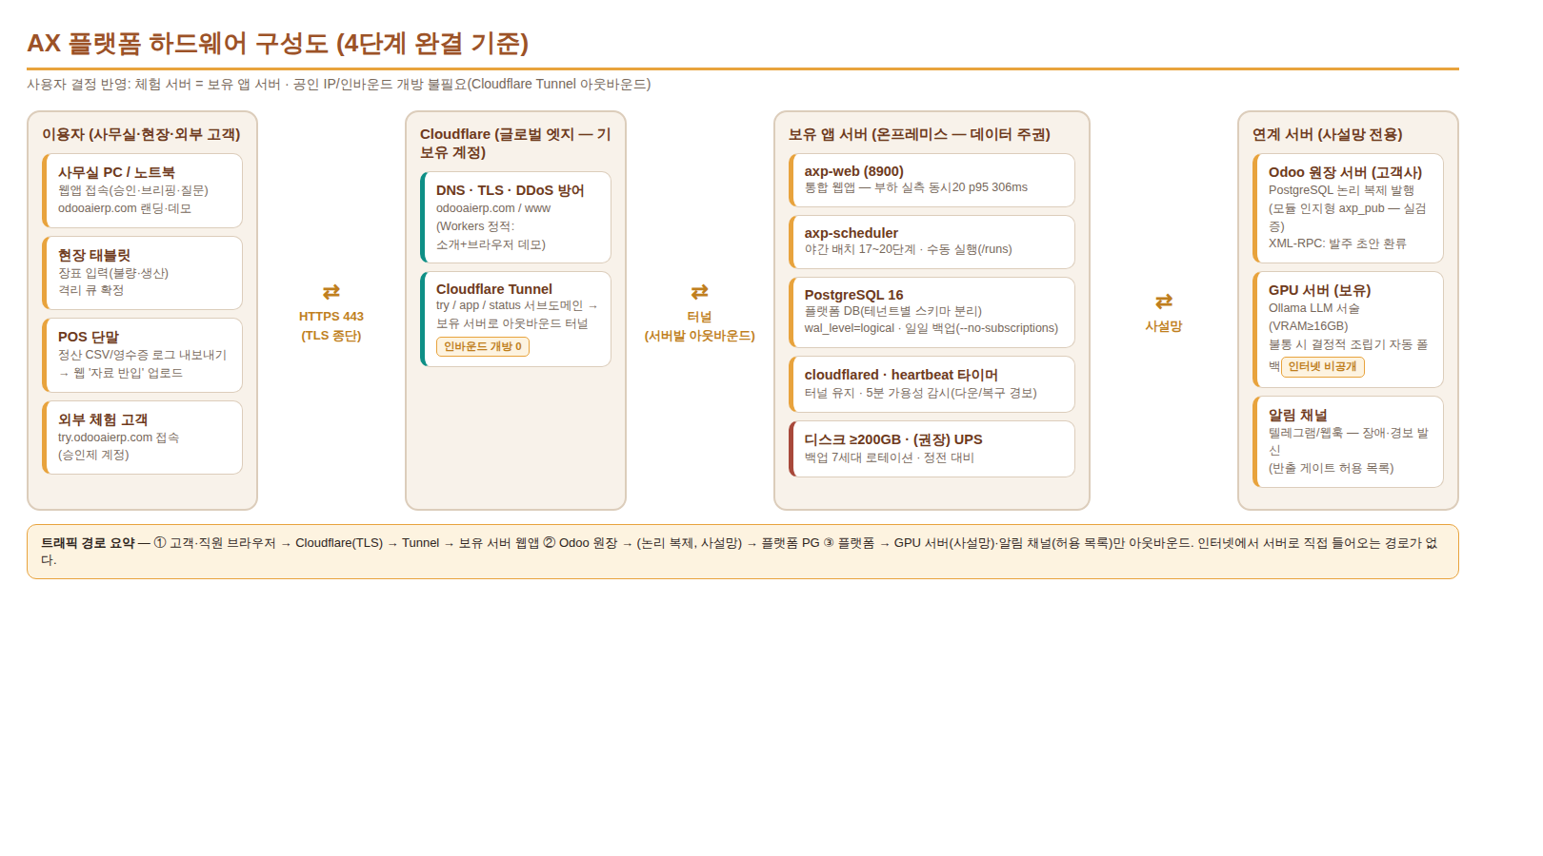
1. SYSTEM — HARDWARE
하드웨어 구성도
인터넷에서 서버로 직접 들어오는 경로가 없습니다 — Cloudflare Tunnel(아웃바운드)만으로 공개되고, GPU·Odoo 연계는 사설망 전용입니다.
4

Slide 5
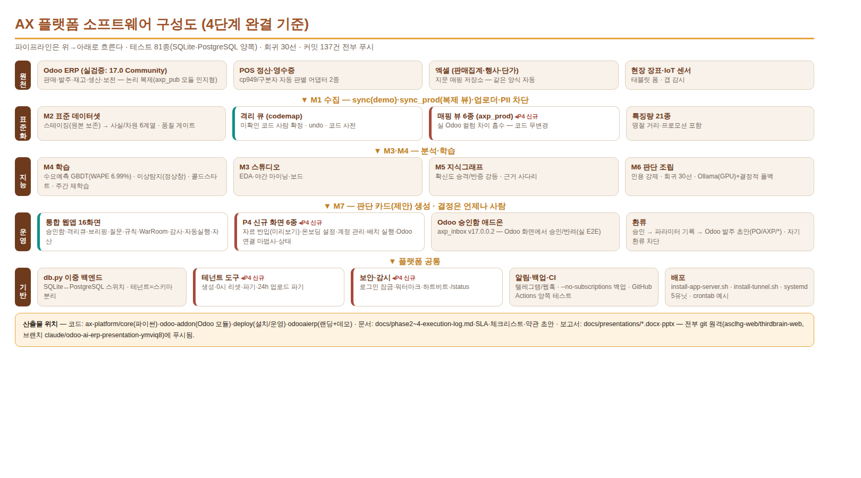
1. SYSTEM — SOFTWARE
소프트웨어 구성도
파이프라인은 위에서 아래로 흐르고, 모든 단계는 테스트 81종(SQLite·PostgreSQL 양쪽)과 회귀 30선으로 방어됩니다.
5

Slide 6
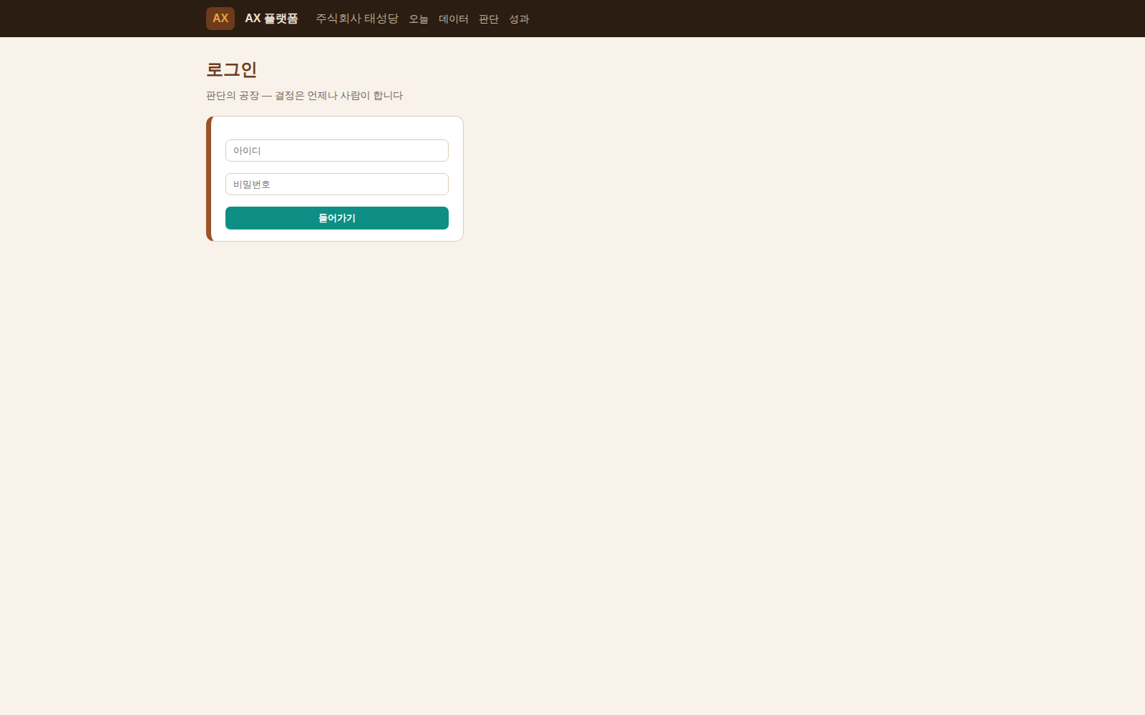
2. COMMON · 전 역할
접속·로그인 — 보안 정책
운영 포인트
접속 주소 사내: http://<앱서버>:8900 · 공개: try/app.odooaierp.com (Tunnel 결선 후). 계정은 관리자가 발급한 봉투(임시 비밀번호)로 첫 로그인
첫 로그인 초기 비밀번호 상태에서는 변경 화면 외에 아무 화면도 열리지 않습니다(강제 변경). 분실 시 관리자 재발급 — 재발급 즉시 이전 로그인은 전부 끊깁니다
잠금·세션 정책 5회 연속 오류 → 15분 잠금(관리자 즉시 해제 가능) · 로그인 유지 12시간 후 자동 재로그인 · 비밀번호 변경 시 모든 기기에서 재로그인 필요
체험판 표시 체험 테넌트는 모든 화면 상단에 '체험판 · 합성 데이터' 배지 상시 표시 — 실데이터와 혼동 방지
6

Slide 7
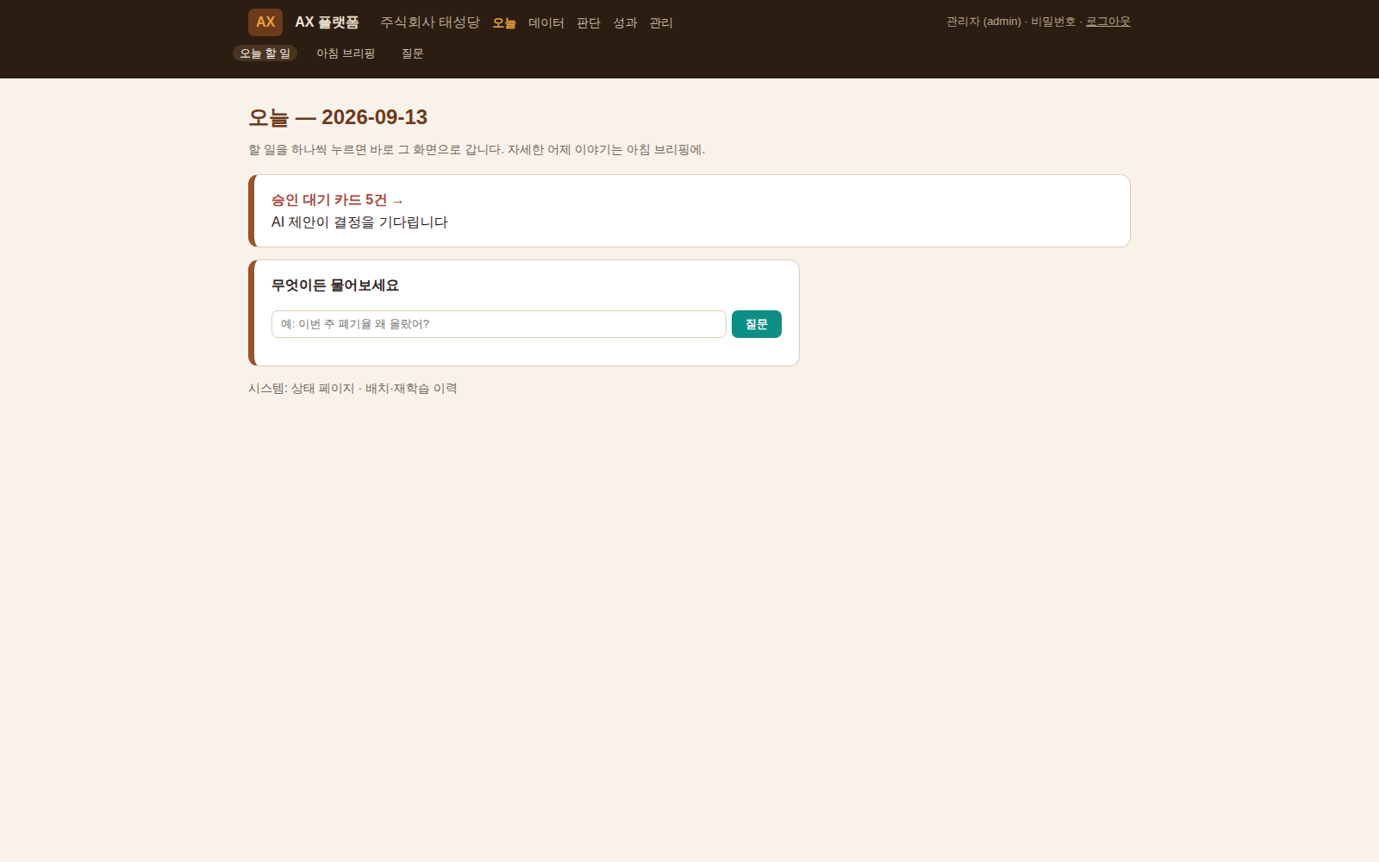
3. DAILY · 전 역할
오늘 — 하루가 시작되는 화면 (v3 신설)
운영 포인트
4허브 내비 메뉴가 [오늘·데이터·판단·성과]+관리(관리자만)로 재편 — 아랫줄은 현재 허브의 화면들
역할별 홈 로그인하면 역할에 맞는 첫 화면: 대표=성과, 승인자=승인함, 실무=자료 반입, 관리자=오늘
할 일 카드 승인 대기·확인할 이름·목표 미달 KPI가 건수로 모이고, 누르면 바로 그 화면 — 없으면 '처리할 일 없음'
시작 여정 새 설치에서는 5단계(회사→자료→프로젝트→목표→첫 측정) 진행 카드가 안내 — 완주하면 사라짐
질문창 어느 날이든 '왜?'는 여기서 — 근거 없는 답은 만들지 않습니다
7

Slide 8
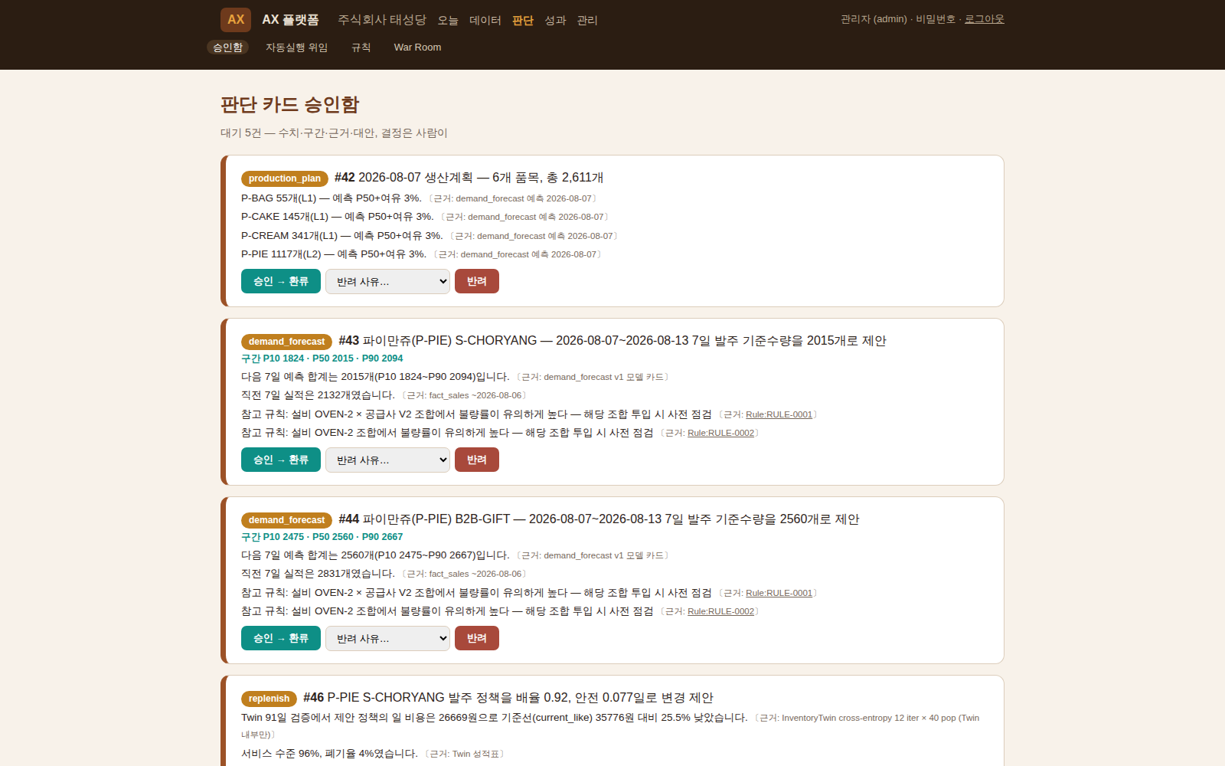
3. DAILY · 승인자
승인함 — 판단 카드 검토·승인
운영 포인트
아침 10분 대기 카드를 위에서부터: 제안·구간(P10~P90)·근거 인용을 읽고 승인 또는 반려. 결정은 언제나 사람
승인 → 환류 승인 즉시 파라미터가 기록되고 발주류 카드는 Odoo 구매발주 '초안'(PO/AXP/*)까지 자동 — 확정은 Odoo 화면에서
반려는 사유와 함께 사유(수치 의문·현장 사정 등)는 재학습 재료가 됩니다 — '기타'보다 구체 사유 권장
근거 확인 〔근거〕 표기를 눌러 근거 사다리(데이터→규칙→모델)를 확인 — 근거 없는 문장은 시스템이 생성 자체를 차단
8

Slide 9
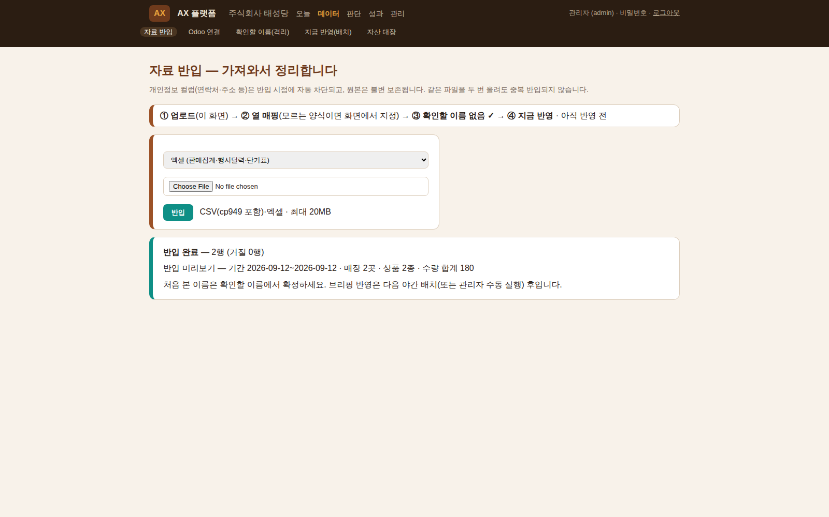
3. DAILY · 스튜어드
자료 반입 — 엑셀·POS 업로드
운영 포인트
유형 선택 후 업로드 엑셀(판매집계·행사·단가) / POS 일별 정산 / POS 영수증 로그 — CSV(cp949)·엑셀, 최대 20MB
반입 미리보기 성공 직후 기간·매장·상품·수량 합계를 바로 확인 — 이상하면 원본을 확인하고 다시 올리면 됩니다(같은 파일은 중복 반입 차단)
개인정보 자동 차단 연락처·주소 등 개인정보 의심 컬럼은 반입 시점에 자동 제거 — 값은 어디에도 저장되지 않음
이중 집계 경고 Odoo 판매와 겹치는 날짜·매장이면 경고 표시 — 판매 정본(Odoo냐 POS냐)은 온보딩 때 정한 원칙대로
9

Slide 10
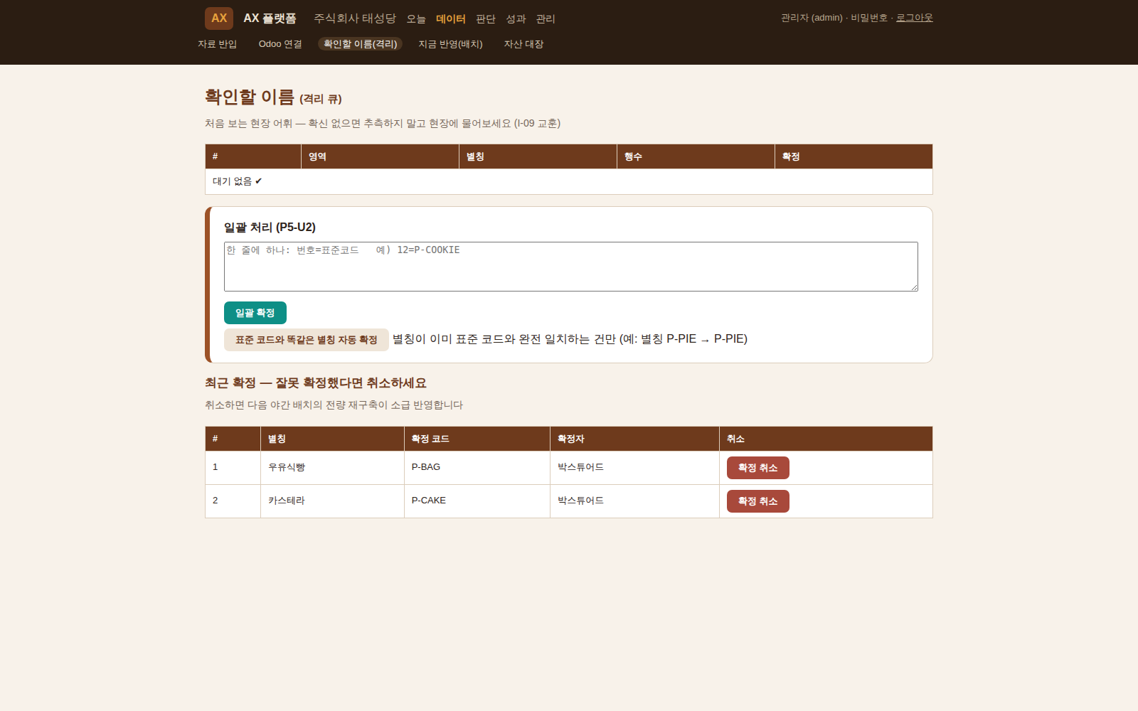
3. DAILY · 스튜어드
격리 큐 — 미확인 코드 확정
운영 포인트
매일 오전 처리 새 표기(신제품·오타·새 매장)가 격리되면 표준 코드를 지정해 확정 — 확정 즉시 다음 배치부터 자동 매핑
실수해도 안전 오확정은 '확정 취소(undo)'로 되돌림 — 이력은 감사 로그에 남습니다
미매핑률 목표 1% 이하 유지 — 넘으면 온보딩 설정의 별칭 사전을 보강하세요
10

Slide 11
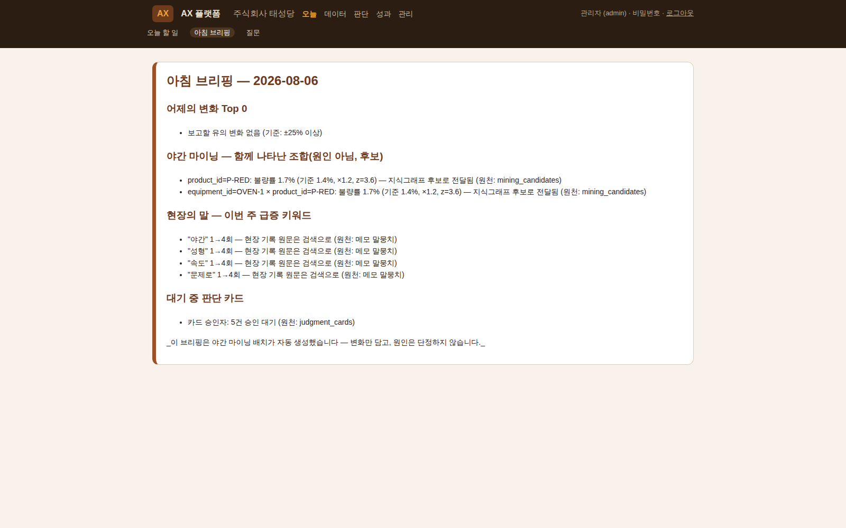
3. DAILY · 전 역할
아침 브리핑 — 어제와 오늘
운영 포인트
출근 후 5분 어제 실적·이상 신호·오늘의 판단 카드 요약을 한 페이지로 — 회의 전 공통 화면
모든 수치에 근거 브리핑의 문장도 근거 인용이 강제됩니다 — 눌러서 원천 데이터까지 추적 가능
반영 시점 야간 배치(새벽) 기준 — 방금 올린 자료를 바로 보려면 관리자에게 '배치 실행' 요청
11

Slide 12
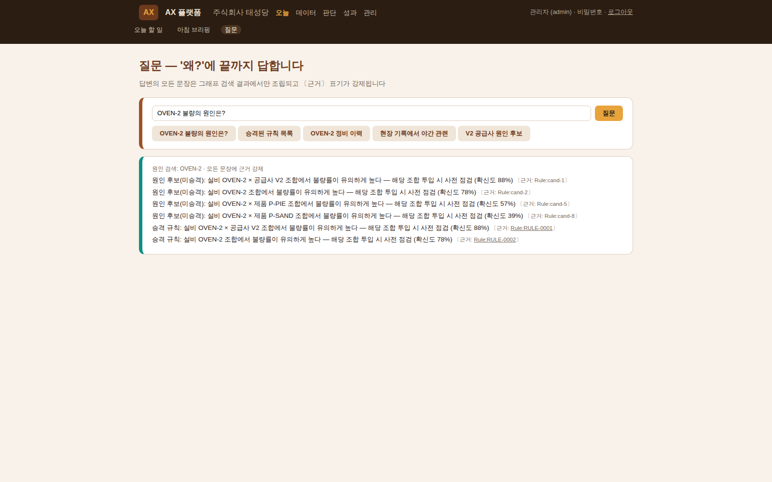
3. DAILY · 전 역할
질문 — '왜?'에 끝까지 답합니다
운영 포인트
자연어로 질문 예: 'OVEN-2 불량의 원인은?' · 'P-PIE 수요 이력' · '습도 규칙' — 설비/제품 코드를 포함하면 정확
환각 없는 답 답변은 그래프 검색 결과에서만 조립되고 전 문장 〔근거〕 표기 — 모르는 것은 모른다고 답합니다
GPU 서버 연동 시 서술이 더 자연스러워지며, GPU 불통이면 자동으로 기본 조립기로 폴백(기능 저하 없음)
12

Slide 13
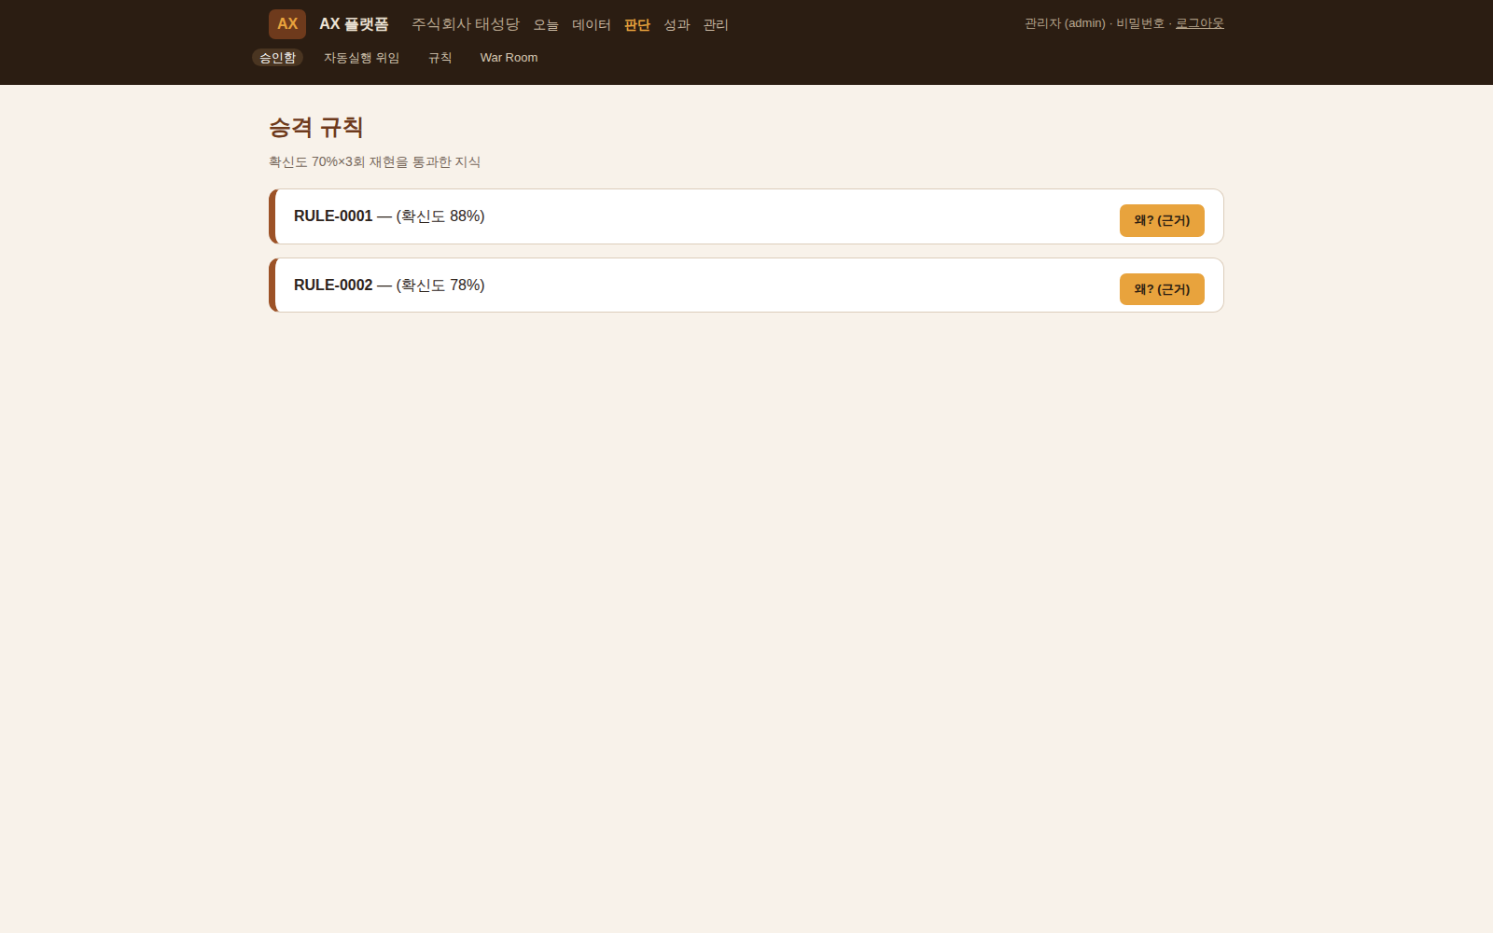
4. MONITOR · 전 역할
규칙 — 승격된 운영 지식
운영 포인트
지식의 승격 야간 마이닝이 찾은 패턴이 확신도 70%×3회를 넘으면 규칙으로 승격 — 카드의 '참고 규칙'으로 인용됩니다
반증도 자동 이후 데이터가 반박하면 자동 강등 — 지식이 낡은 채 방치되지 않습니다
'왜?' 추적 각 규칙의 근거 경로(어느 데이터·어느 기간)를 화면에서 바로 확인
13

Slide 14
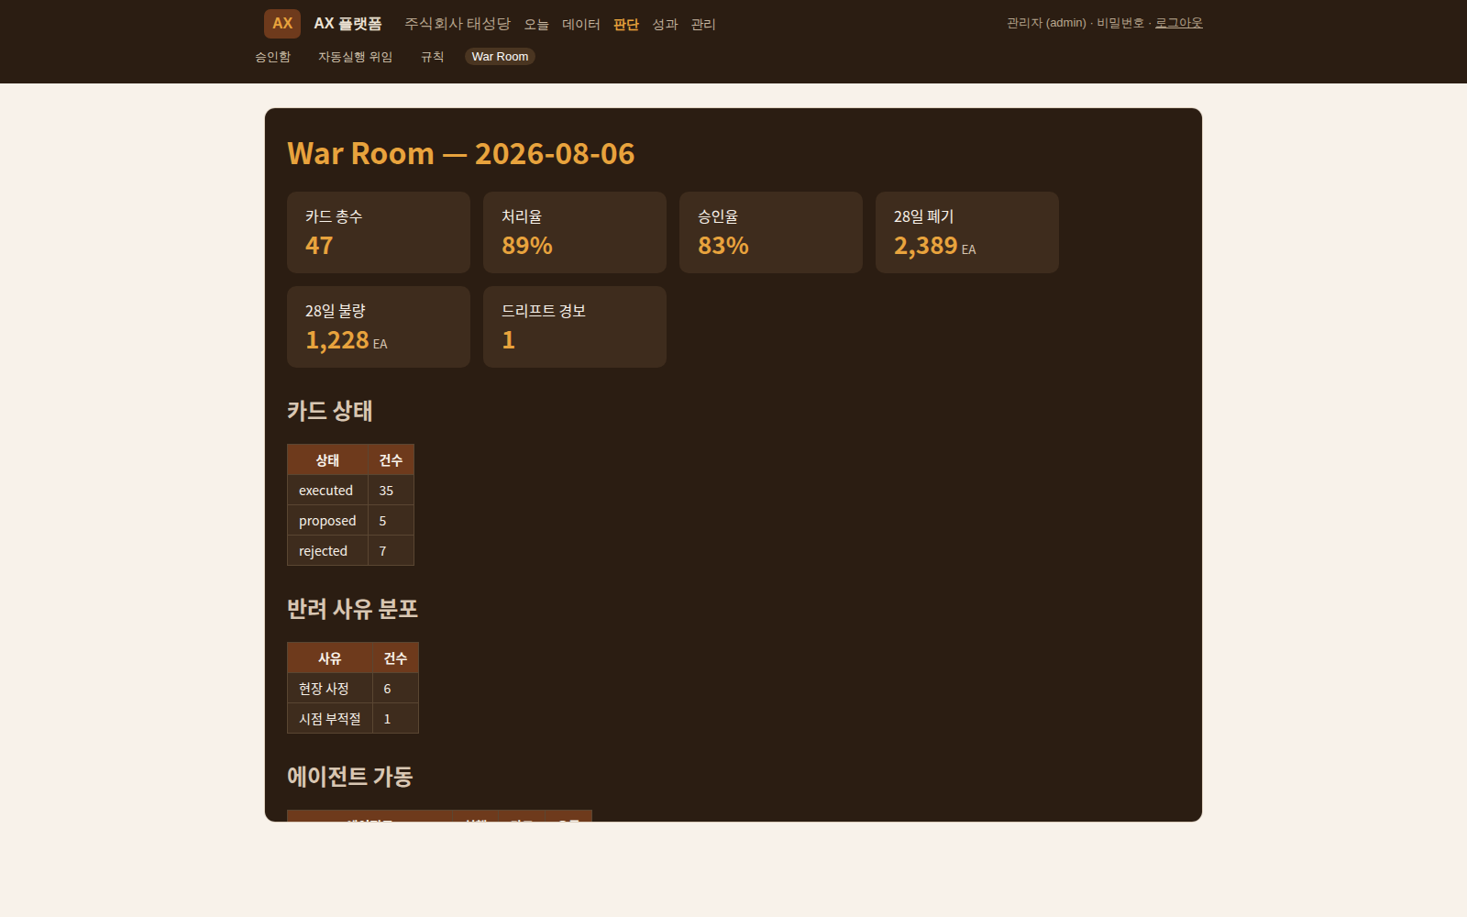
4. MONITOR · 전 역할
War Room — 관제 현황판
운영 포인트
주간 점검 지식 퍼널(후보→승격→반증)·거짓 경보율·에이전트 활동을 한 화면에서
회의 화면 주간 운영 회의는 이 화면을 띄우고 시작 — 숫자가 아니라 추세를 봅니다
14

Slide 15
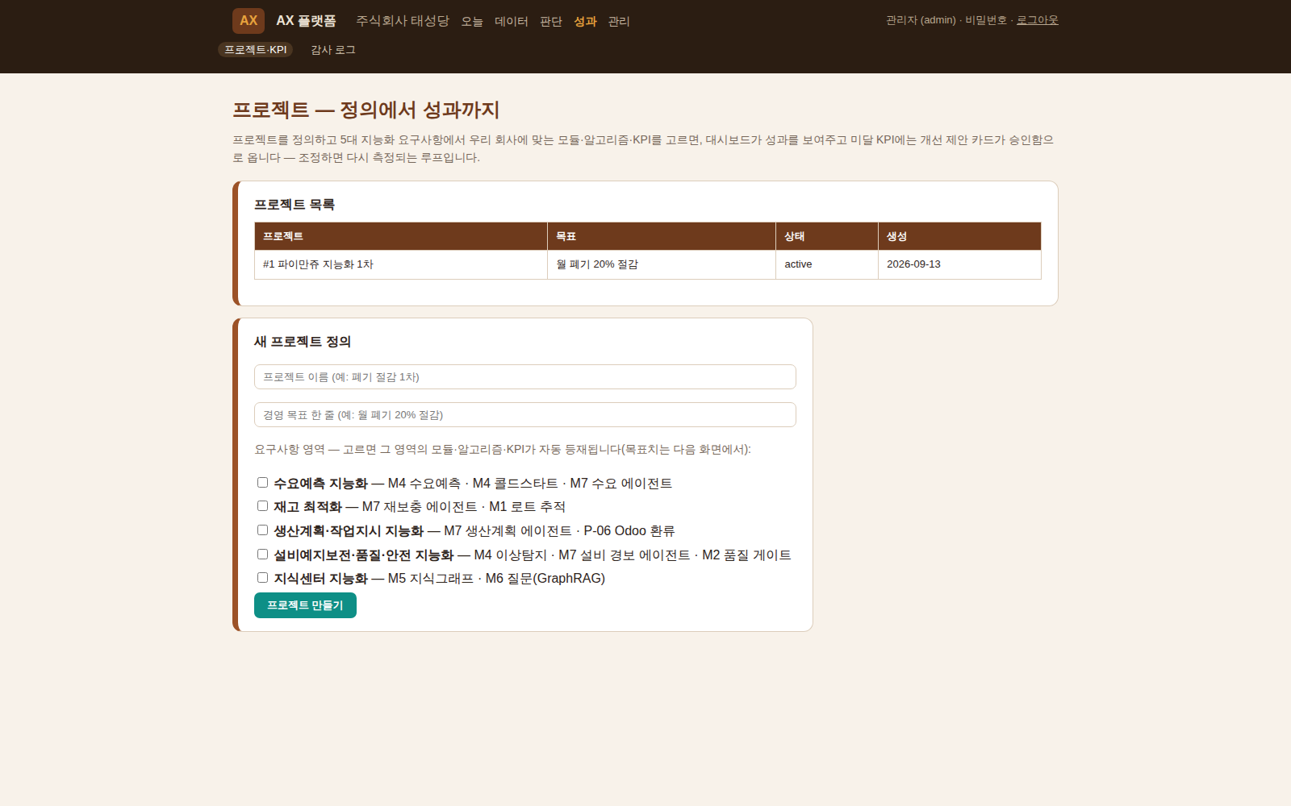
4. MONITOR · 전 역할
프로젝트 — 정의에서 성과까지
운영 포인트
프로젝트 정의 이름·경영 목표 한 줄 + 5대 지능화 요구사항(수요예측·재고·생산계획·설비/품질/안전·지식센터) 체크 — 고른 영역의 모듈·알고리즘·KPI가 자동 등재
회사에 맞게 모든 KPI의 목표치는 사람이 정합니다 — 목표 없는 KPI는 개선 제안도 오지 않습니다(현장 합의 우선)
누가 보나 정의는 관리자, 열람은 전 역할 — 아침 브리핑과 함께 5분 확인
15

Slide 16
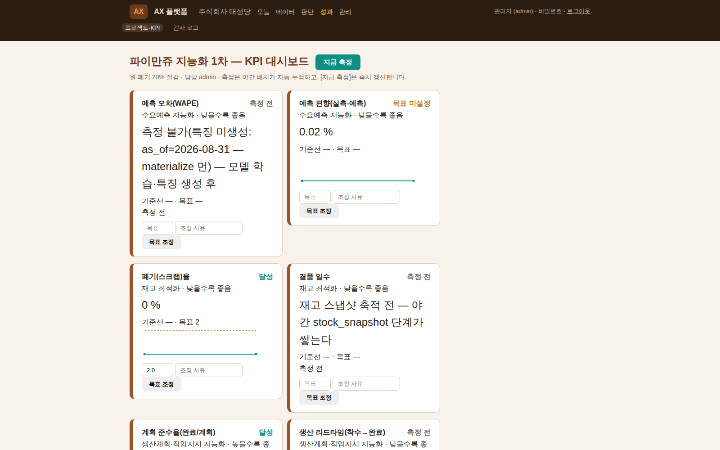
4. MONITOR · 전 역할
KPI 대시보드 — 무한 개선 루프
운영 포인트
성과 한눈에 KPI 카드마다 최신 실측·기준선·목표·판정(달성/미달/측정 전)과 시계열 차트(점선=목표선) — 측정 전 지표는 어떤 데이터가 더 필요한지 그대로 보여줍니다
미달이면 카드 야간 측정에서 미달로 판정되면 개선 제안 카드가 승인함으로 옵니다(같은 KPI 중복 방지) — 승인하면 피드백 이력에 기록
조정도 이력 목표 조정은 사유와 함께 이력에 남고, 다음 측정이 재판정 — 측정→제안→승인→조정→재측정이 멈추지 않는 루프
16

Slide 17
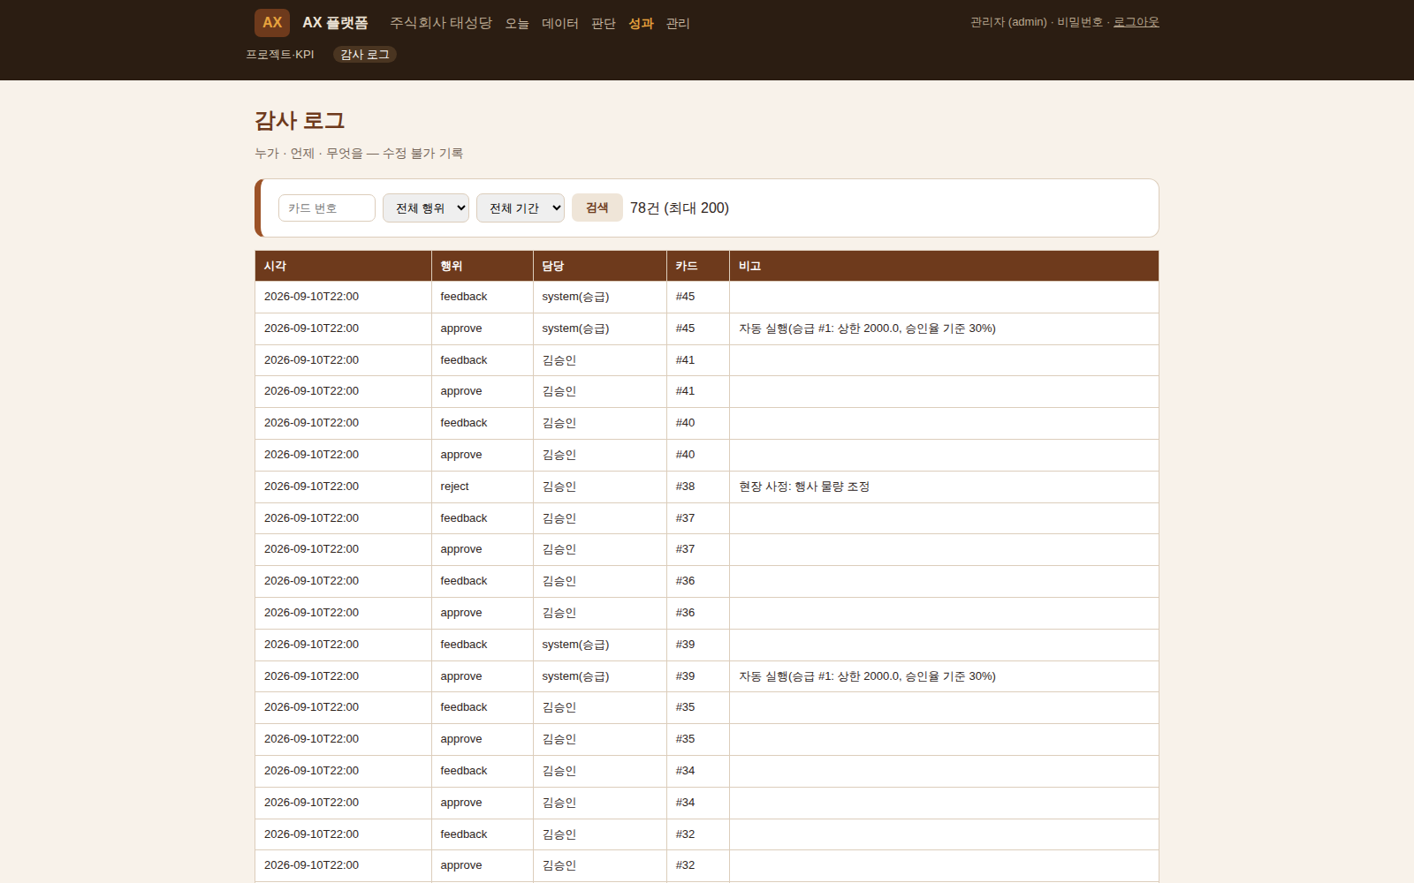
4. MONITOR · 관리자/열람
감사 로그 — 누가 무엇을 언제
운영 포인트
전 결정 기록 승인·반려·확정·설정 변경·계정 발급까지 전부 남습니다 — 지울 수 없는 원장
분쟁 대비 '왜 이 발주가 나갔나'는 카드 번호로 검색 — 제안 근거와 승인자·시각이 한 줄로
17

Slide 18
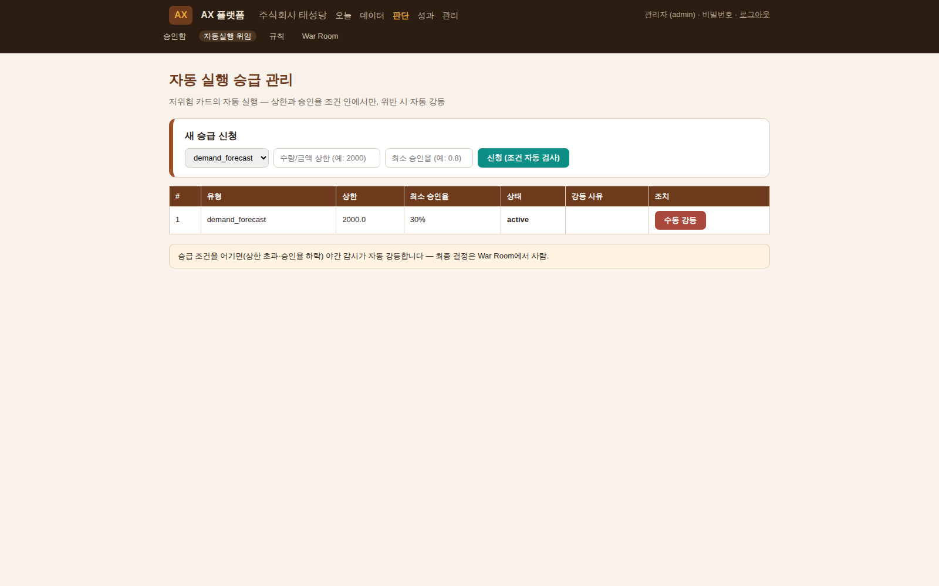
4. MONITOR · 승인자
자동실행 — 상한과 회수
운영 포인트
신뢰 기반 자동화 반복 승인된 유형은 금액 상한 내 자동실행으로 승급 가능 — 상한·승인율 기준은 화면에서 관리
언제든 회수 성과가 흔들리면 즉시 수동 승인으로 강등 — 자동화는 특권이지 기본값이 아닙니다
18

Slide 19
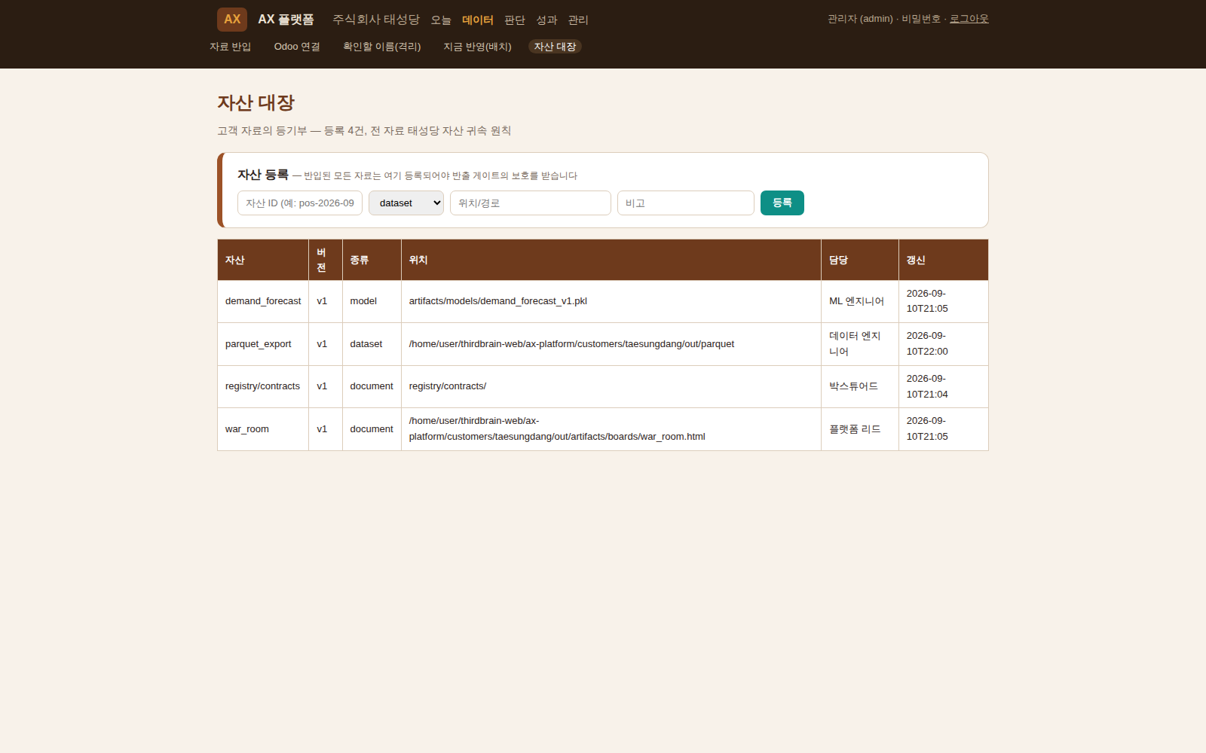
4. MONITOR · 스튜어드
자산 대장 — 데이터 자산 관리
운영 포인트
무엇이 있는지 원천·데이터셋·모델·규칙·보고서가 등록된 자산 대장 — 소유자·갱신 주기 포함
감사 대비 외부 실사·인증 때 '데이터 관리 체계' 증빙으로 그대로 제출 가능한 형식
19

Slide 20
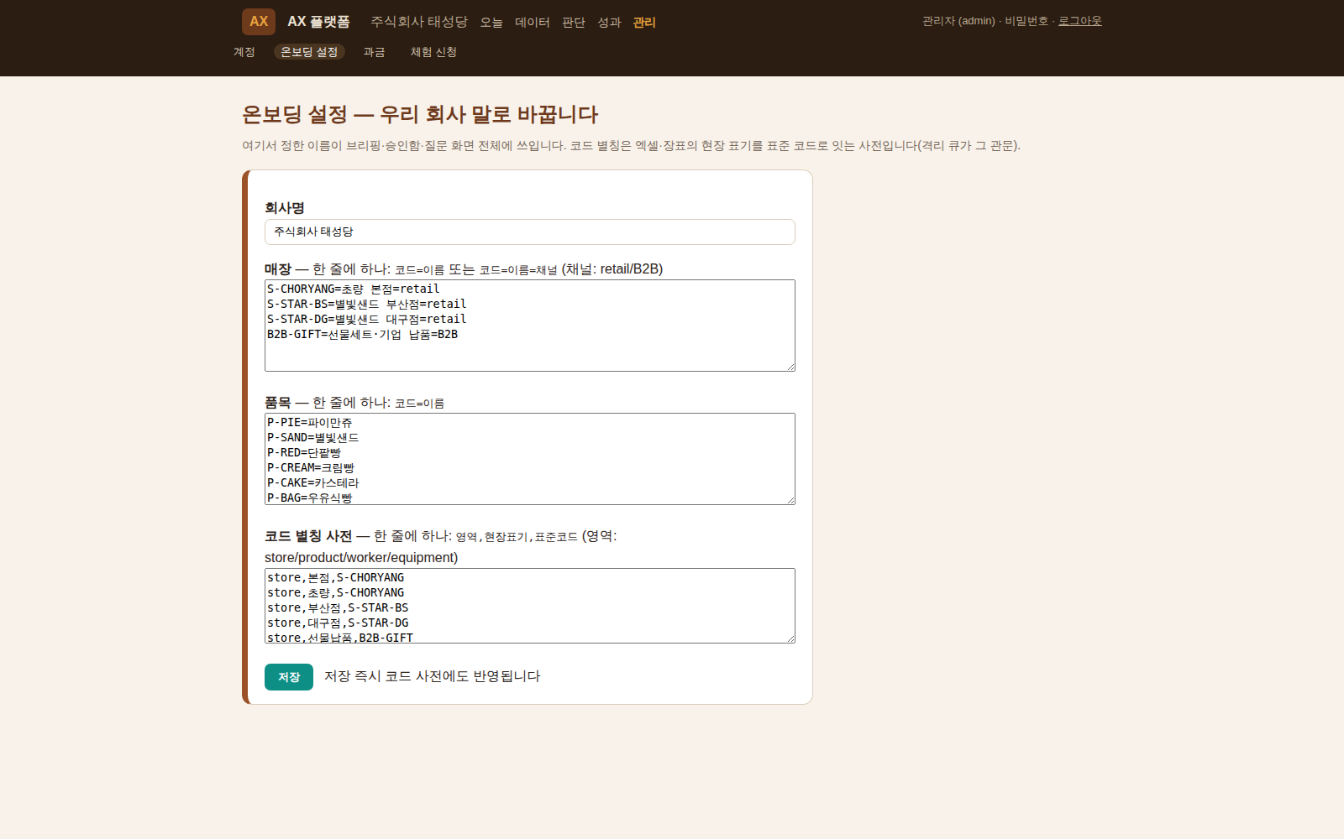
5. ADMIN · 스튜어드
온보딩 설정 — 우리 회사 말로
운영 포인트
최초 1회 + 수시 회사명·매장·품목·코드 별칭을 화면에서 편집 — 저장 즉시 전 화면과 코드 사전에 반영
형식 매장: 코드=이름=채널 · 품목: 코드=이름 · 별칭: 영역,현장표기,표준코드 — 틀린 줄은 몇 행이 왜 틀렸는지 알려줍니다
격리 큐와 연동 현장 표기를 별칭으로 미리 넣으면 격리 큐에 걸리지 않고 자동 매핑됩니다
20

Slide 21
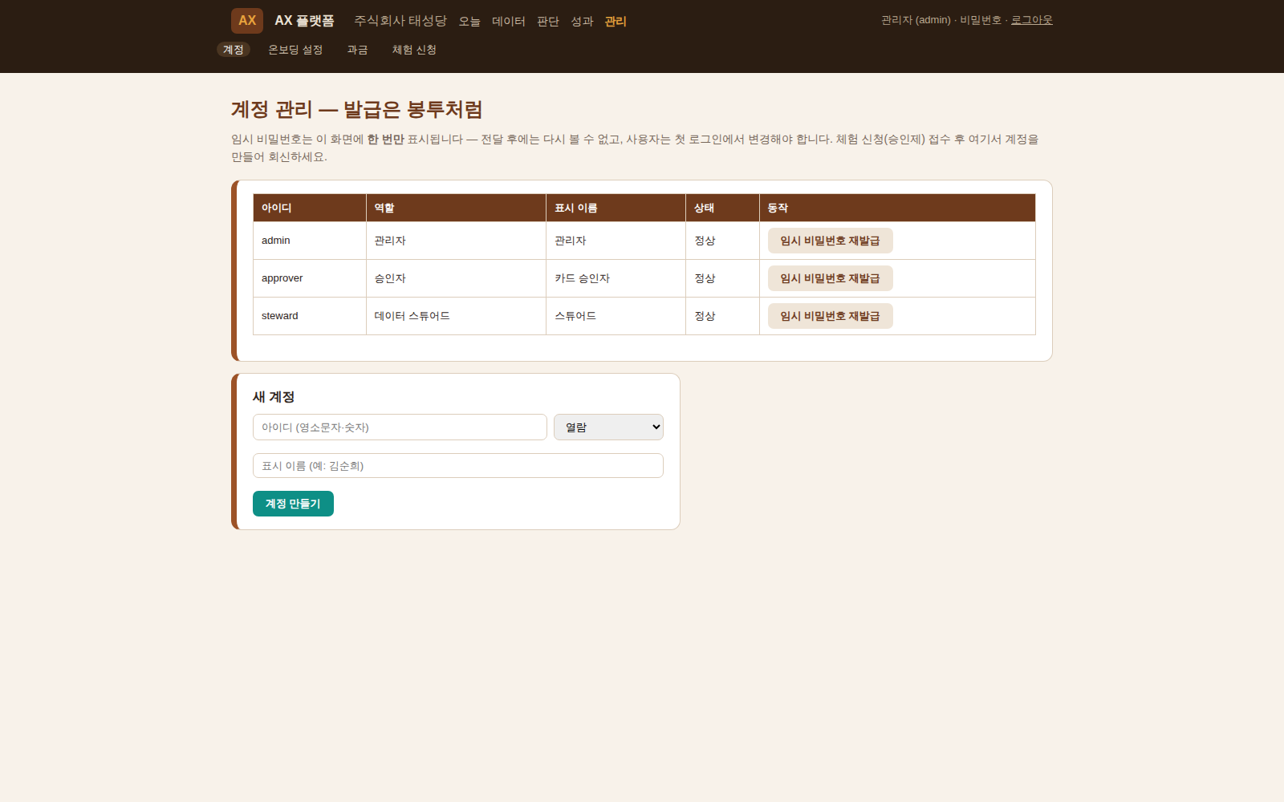
5. ADMIN · 관리자
계정 관리 — 발급은 봉투처럼
운영 포인트
계정 추가 아이디·역할·표시 이름 입력 → 임시 비밀번호가 화면에 딱 한 번 표시 — 안전하게 전달하고 화면을 닫으세요
재발급·잠금 해제 분실 시 재발급(기존 비밀번호 즉시 무효, 첫 로그인 변경 강제) · 5회 오류 잠금은 여기서 즉시 해제
체험 신청 처리 웹 신청은 '체험 신청 관리' 화면에서 발급 — 메일 신청은 여기서 계정 생성 후 회신 (둘 다 승인제)
21

Slide 22
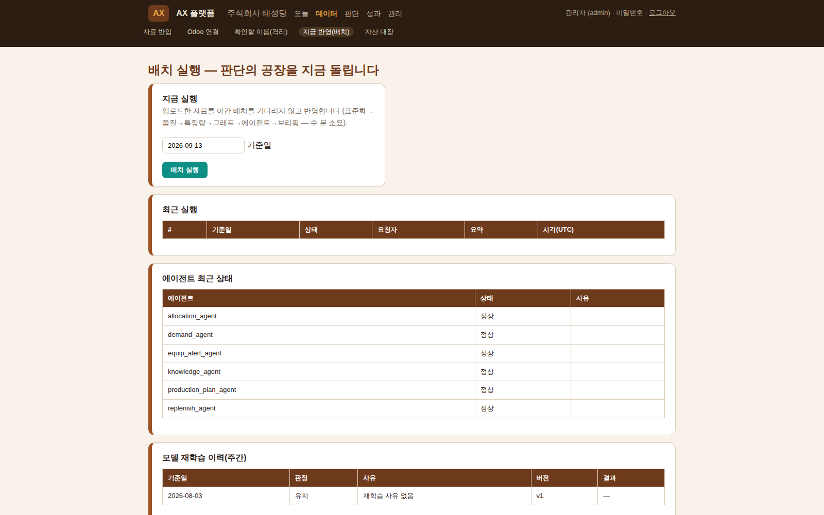
5. ADMIN · 관리자
배치 실행 — 기다리지 않는 반영
운영 포인트
언제 쓰나 자료를 올리고 바로 브리핑에 반영하고 싶을 때 — 야간 배치를 기다리지 않고 버튼 한 번
안전 장치 동시 실행은 자동 차단되고, 실행 이력에 상태(실행 중/완료/실패)와 실패 단계가 남습니다
소요 수 분(데이터량에 따라) — 완료는 이력 새로고침으로 확인
상태 카드 아래 '에이전트 최근 상태'와 '재학습 이력'을 함께 봅니다 — '대기(학습 전)'는 정상(데이터 축적 후 시작), '실패'만 조치 대상
22

Slide 23
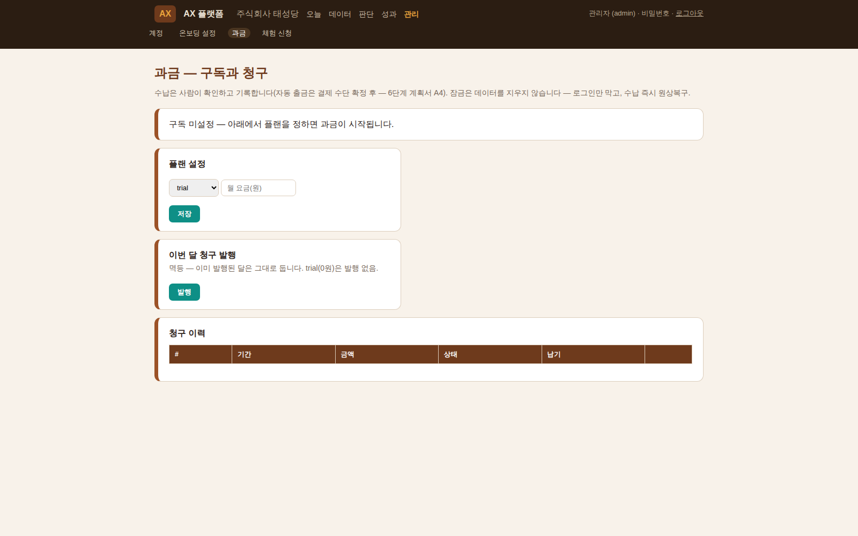
5. ADMIN · 관리자
과금 — 구독과 청구
운영 포인트
플랜·상태 trial(무료)/standard/pilot 3플랜 — 상태는 정상→납기 경과→미납 잠금 순으로만 움직입니다(총 4주 유예)
월 청구 매월 초 '발행' 한 번 — 이미 발행된 달은 그대로(멱등). 수납 확인 후 '수납 처리'로 기록
미납 잠금 데이터를 지우지 않습니다 — 일반 사용자 로그인만 막고, 관리자는 들어와 수납·해제. 수납 즉시 원상복구
23

Slide 24
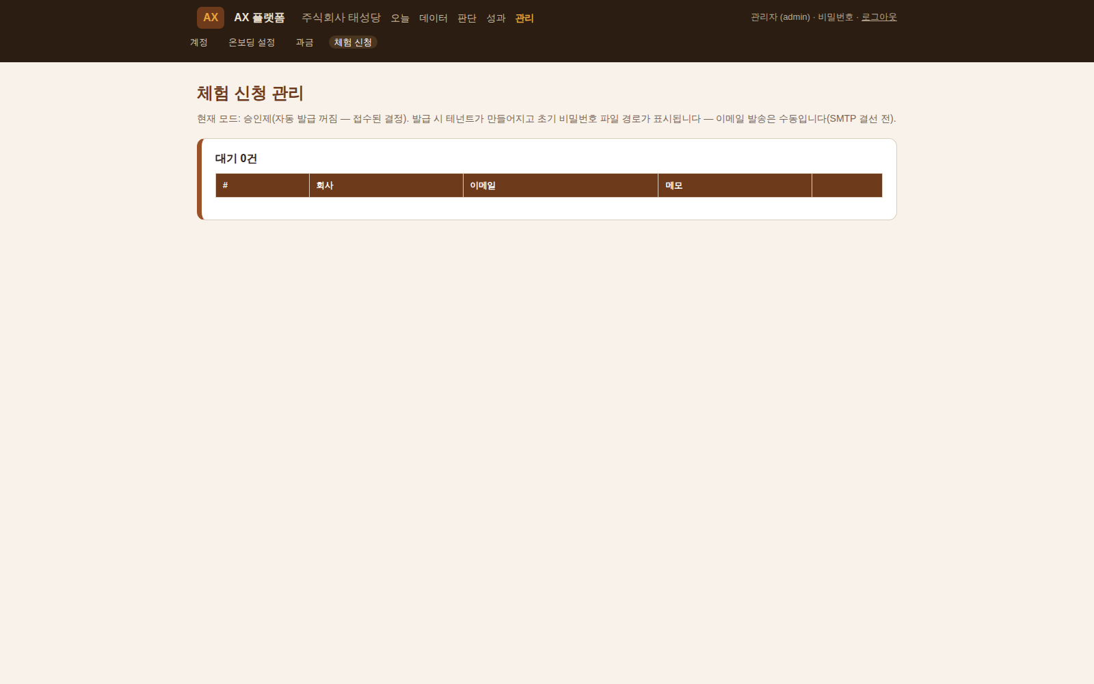
5. ADMIN · 관리자
체험 신청 관리 — 승인제 발급
운영 포인트
대기 목록 웹 신청 폼으로 들어온 신청이 대기로 쌓입니다 — 발급 버튼 한 번에 체험 테넌트 생성 + 초기 계정 파일 경로 표시
승인제 기본 자동 발급은 AXP_AUTO_ISSUE=1을 명시로 켠 경우에만 — 접수된 결정(초기 승인제)이 기본값입니다
이메일은 수동 초기 계정 안내 메일은 아직 사람이 보냅니다(SMTP 결선 전) — 화면에 명시
24

Slide 25
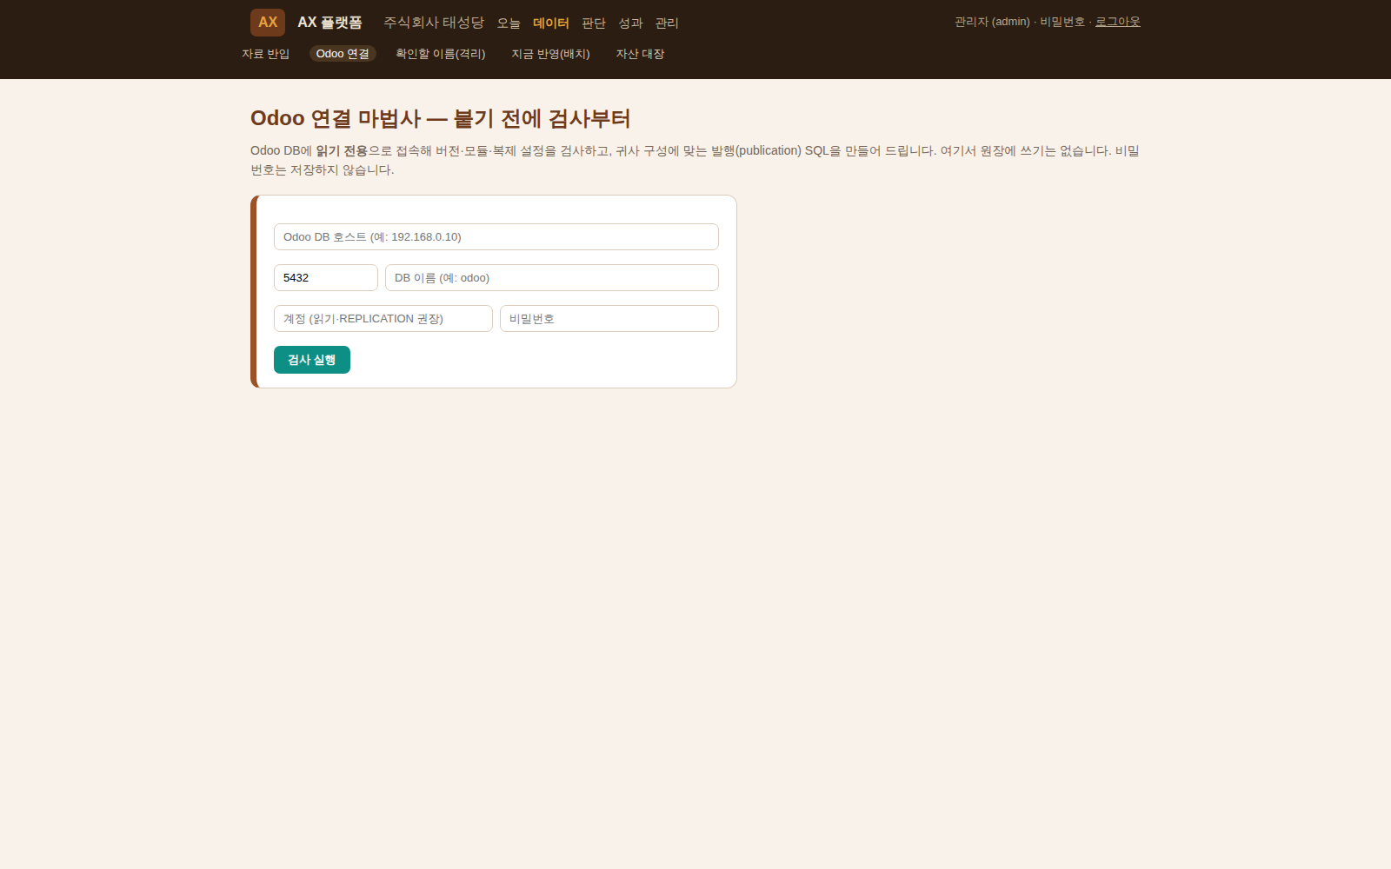
5. ADMIN · 관리자
Odoo 연결 마법사 — 붙기 전 검사
운영 포인트
읽기 전용 검사 Odoo DB 접속 정보로 버전·설치 모듈·wal_level·복제 권한·대상 테이블 13종을 검사 — 원장에 쓰기 없음, 비밀번호 미저장
맞춤 SQL 생성 그 인스턴스에 존재하는 테이블만으로 발행(publication) SQL을 만들어 줌 — DBA가 복사·실행
다음 단계 구독 생성→매핑 뷰→정합 대조는 현장 체크리스트 C 절차대로 (엔지니어 동행 권장)
25

Slide 26
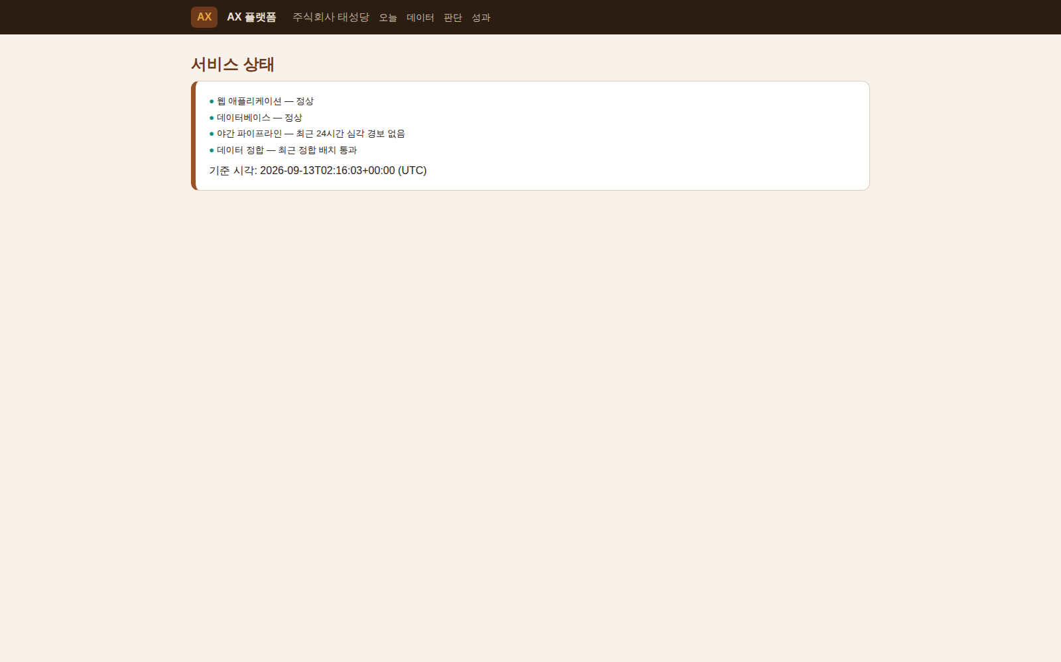
5. ADMIN · 공개
서비스 상태 — 밖에서 보는 건강
운영 포인트
공개 페이지 /status 는 로그인 없이 접근 — 웹앱·DB·야간 파이프라인 신호만 노출(데이터·계정 정보 없음)
자동 감시 하트비트가 5분마다 검사 — 연속 2회 실패 시 다운 경보, 복구 시 복구 알림. 정합 배치 실패도 여기서 이중 감시
데이터 정합 신호 야간 정합 배치의 최근 통과 여부를 신호등으로만 노출 — 수치·데이터는 보이지 않습니다
26

Slide 27
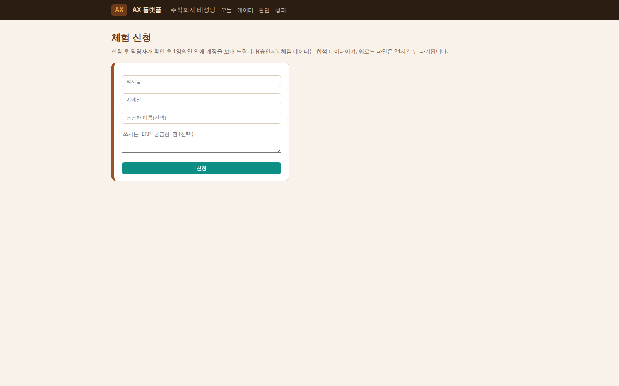
5. ADMIN · 공개
체험 신청 폼 — 손님이 문을 두드리는 곳
운영 포인트
공개 폼 /signup 은 로그인 없이 접근 — 회사명·이메일만 필수, 체험 데이터는 합성이며 업로드는 24시간 파기임을 안내
봇 방어 숨은 허니팟 필드 + 시간당 접수 완충 — 봇은 조용히 흘려보내고 기록하지 않습니다
다음 단계 접수되면 관리자에게 알림 — '체험 신청 관리'에서 발급/반려
27

Slide 28
6. ROUTINE
표준 운영 일과 — 일·주·월
주기 | 담당 | 할 일 | 화면
매일 아침 | 전 역할 | 브리핑 확인(5분) → 승인자: 대기 카드 처리(10분) → 스튜어드: 격리 큐 확정 | 브리핑·승인함·격리 큐
매일 수시 | 스튜어드 | 판매·정산 파일 도착 시 자료 반입 → 미리보기 확인 | 자료 반입
주 1회 | 관리자 | War Room 추세 점검 · 규칙 승격/강등 확인 · 계정 상태 점검 | War Room·규칙·계정 관리
월 1회 | 관리자 | 백업 복구 리허설 1회 · SLO 달성률 확인 · 재학습 결과(WAPE 추이) 확인 | 서비스 상태·감사 로그
자동(무인) | 시스템 | 야간 배치(새벽) · 주간 재학습(월요일) · 하트비트(5분) · 체험 0시 리셋 · 업로드 24h 파기 | —
원칙: 사람의 일과는 하루 15~20분 — 나머지는 시스템이 돌고, 사람은 판단만 합니다.
28

Slide 29
7. INCIDENT
장애 대응 — 등급과 첫 조치
등급 | 증상 | 현장 첫 조치 | 대응 시간(SLA)
P1 | 웹앱 접속 불가·승인/환류 전면 불가 | 다운 경보 수신 확인 → 서버에서 systemctl status axp-web → 재시작 후에도 불가면 ASC 직통 연락 | 응답 30분 · 복구 4h
P2 | 아침 브리핑/카드 미생성 · CDC 지연 1h+ | 배치 실행 화면에서 실패 단계 확인 → 재실행 → 반복 실패면 ASC 연락 | 응답 2h · 당일 복구
P3 | 일부 화면 오류·특정 카드 이상 | 감사 로그·카드 번호 캡처해 ASC 전달 — 다른 업무는 정상 진행 | 당일 응답 · 3영업일
P4 | 개선 요청·사용법 질문 | 이메일 접수 | 익영업일
플랫폼이 먼저 압니다 — P1·P2는 대부분 하트비트·경보가 사람보다 먼저 감지해 알립니다. 경보 채널(텔레그램)을 꼭 켜 두세요. GPU 서버 불통은 장애가 아닙니다(자동 폴백— 서술 품질만 기본형으로).
29

Slide 30
7. BACKUP & REPOSITORY
백업·복구와 저장소 상태
대상 | 방법·주기 | 검증 상태
플랫폼 DB | pg_dump --no-subscriptions 일 1회, 7세대 로테이션 (crontab.example) | 복구 리허설 실측 — 복원 6초·건수 일치. 구독 포함 덤프의 이중 복제 사고를 실물로 확인해 표준 확정
데이터 루트 | 원본 파일은 raw/에 불변 보존(체험 업로드만 24h 파기) | 반입 원본·매핑·감사 이력 전부 재처리(backfill) 가능
코드·문서·매뉴얼 | git 원격 저장소가 원본 — 모든 변경은 커밋·푸시 | 브랜치 claude/odoo-ai-erp-presentation-ymviq8 · 커밋 137+건 전부 푸시 · 미커밋 변경 0
보고서·산출물 | docs/presentations/ (제안서·레포트·매뉴얼·영상) | 이 매뉴얼 포함 전 산출물 git 보존 — 컨테이너/PC가 사라져도 복원 가능
복구 3줄 요약: ① 새 서버에 git clone + install-app-server.sh ② 최신 덤프 복원(psql -f) ③ systemctl start — RTO 목표 1시간, 리허설 기준 실제 수 분.
30

